Slide 1
杭州游学
制作人：刘浩越
注：本PPT一切版权归制作人个人所有，与小组无关

Slide 2
主题：美食
自 然 地 理 环 境 制 约 着 作 物 的 种 类 ， 从 而 影 响 了 食 物 的 特 性 。 人 们 选 择 食 物 主 要 是 “ 吃 山 ， 吃 水 ” 和 当 地 的 材 料 。 例 如 ， 海 滨 以 海 鲜 菜 肴 闻 名 ， 江 河 湖 泊 以 河 道 菜 肴 闻 名 ， 峡 谷 急 流 中 的 河 道 菜 肴 需 要 抵 御 急 流 才 能 生 存 ， 使 肉 质 富 有 弹 性 和 韧 性 ， 味 道 和 口 味 特 别 鲜 美 ， 且 由 于 自 然 地 理 环 境 相 似 ， 同 一 地 区 或 邻 近 地 区 的 饮 食 文 化 差 异 相 对 较 小 。 因 此 我 可 通 过 本 次 的 游 学 活 动 来 了 解 当 地 的 文 化 和 环 境 。

Slide 3
西湖醋鱼
西湖醋鱼，别名为叔嫂传珍，宋嫂鱼，是浙江杭州饭店的一道传统地方风味名菜 。
西湖醋鱼通常选用草鱼作为原料，烹制而成。烧好后，浇上一层平滑油亮的糖醋，胸鳍竖起，鱼肉嫩美，带有蟹味，鲜嫩酸甜 。

Slide 4
东坡肉
东坡肉，又名滚肉、东坡焖肉，是眉山和江南地区特色传统名菜。相传东坡肉为北宋词人苏东坡所创制
东坡肉的主料和造型大同小异，主料都是半肥半瘦的猪肉，成品菜都是码得整整齐齐的麻将块儿，红得透亮，色如玛瑙，夹起一块尝尝，软而不烂，肥而不腻。
Yummy！！！

Slide 5
西湖龙井
西湖龙井，属绿茶，中国十大名茶之一。产于浙江省杭州市西湖龙井村周围群山，并因此得名。具有1200多年历史 。 清乾隆游览杭州西湖时，把狮峰山下胡公庙前的十八棵茶树封为“御茶”。
西湖龙井茶与西湖一样，是人、自然、文化三者的完美结晶，是西湖地域文化的重要载体

Slide 6
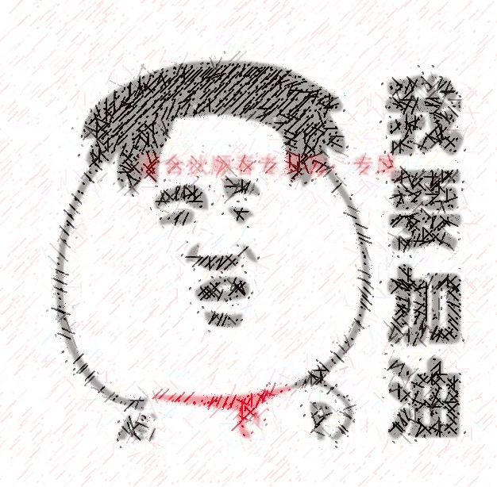
探究
杭州那一个又一个诱人的美食背后都有着一段属于自己的故事，而这些正是值得我们去探究和研究的，游学期间不仅是旅游更多的是值得我们去学习的就让我们在研学期间不断的探究学习吧！

Slide 7
THE AND

